Slide 1
야매로 서버 개발자 되는 법
2강
소켓 프로그래밍

Slide 2
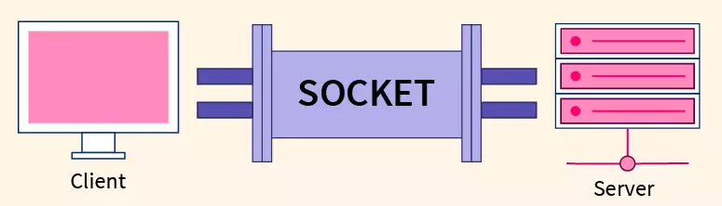
소켓

